Slide 1

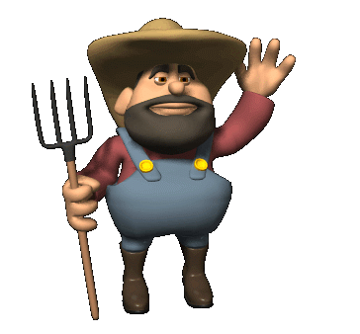
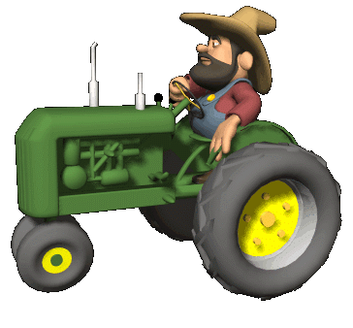
El campo

Slide 2
El campo inicia donde termina la ciudad

Slide 3
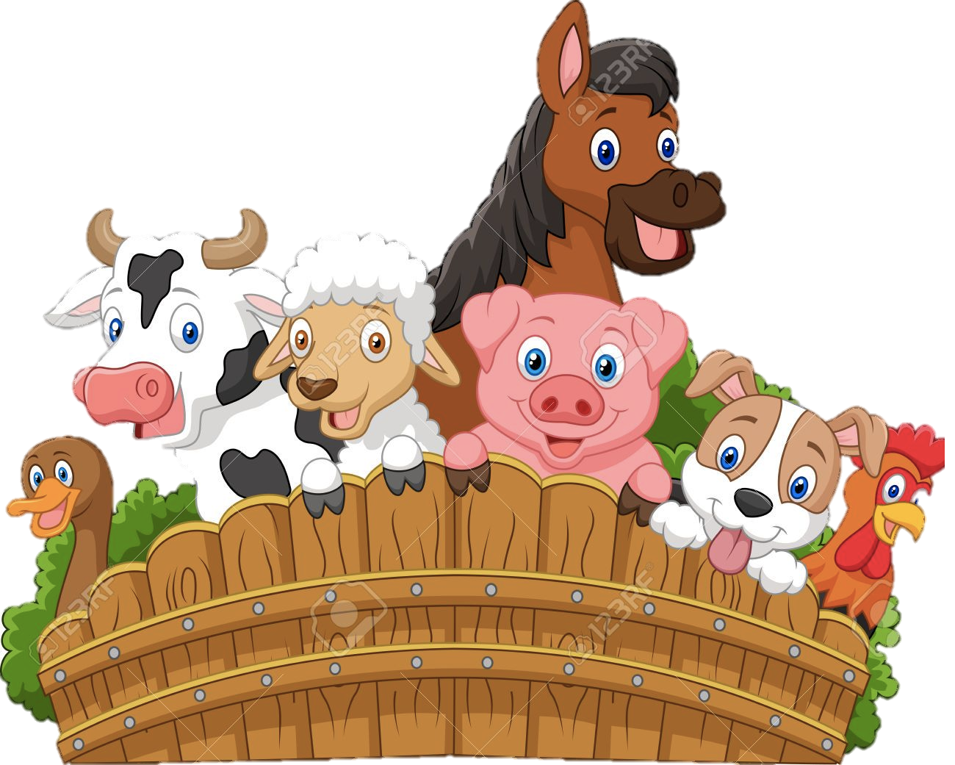
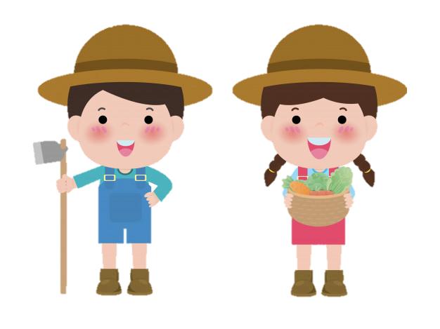
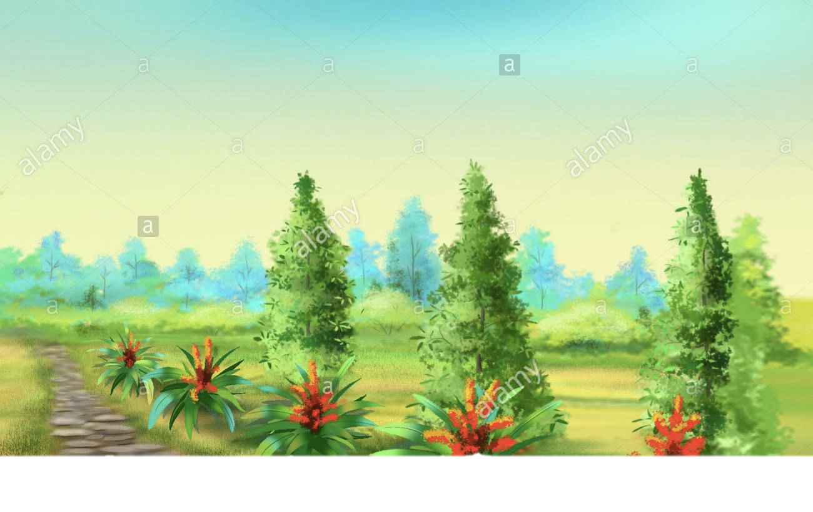

En el campo podemos encontrar
Animales
Vegetación
Personas

Slide 4

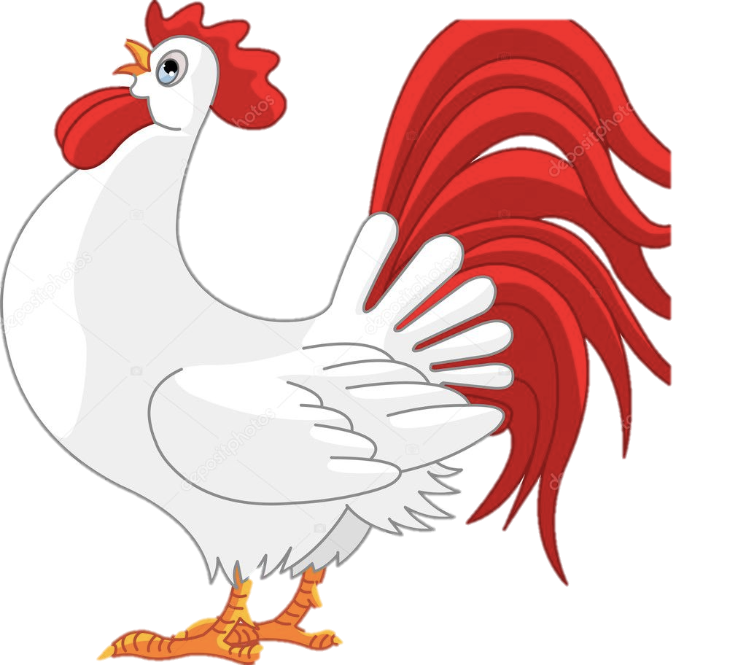
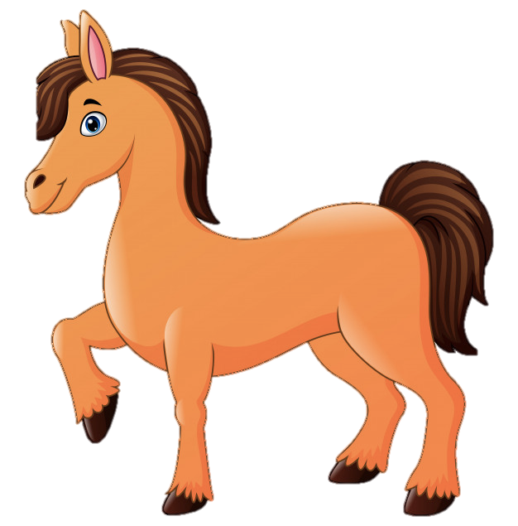
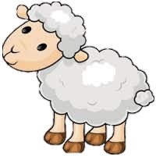
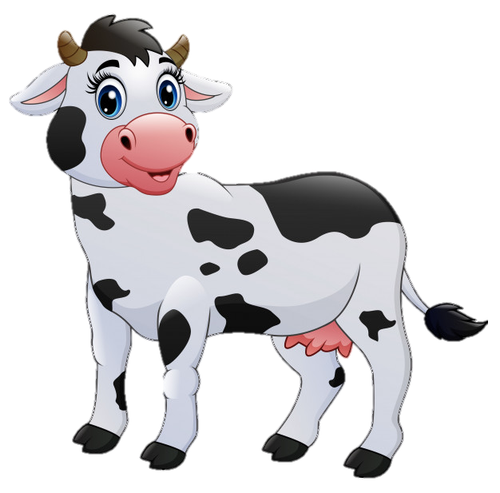
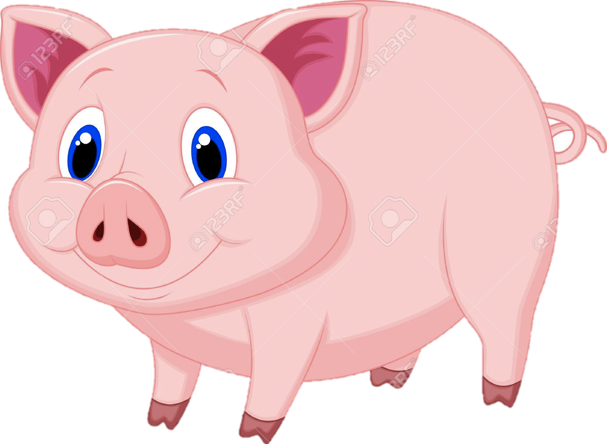

Slide 5
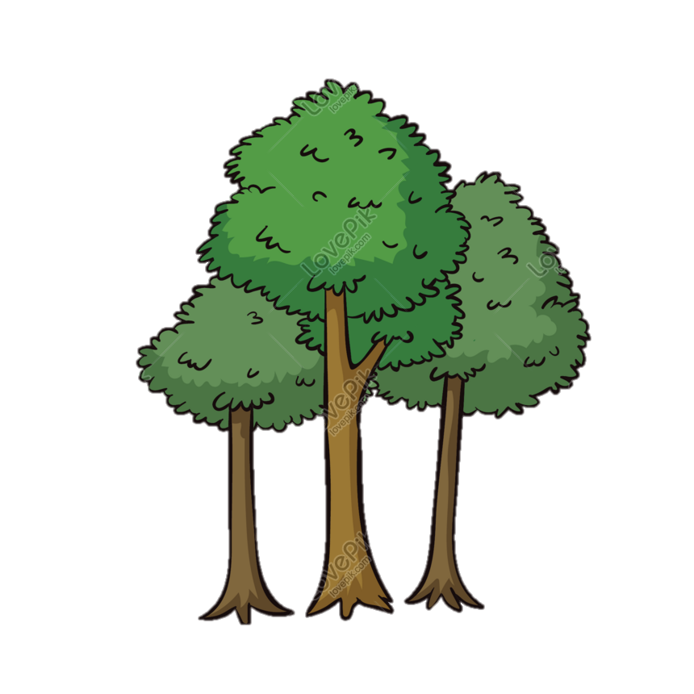
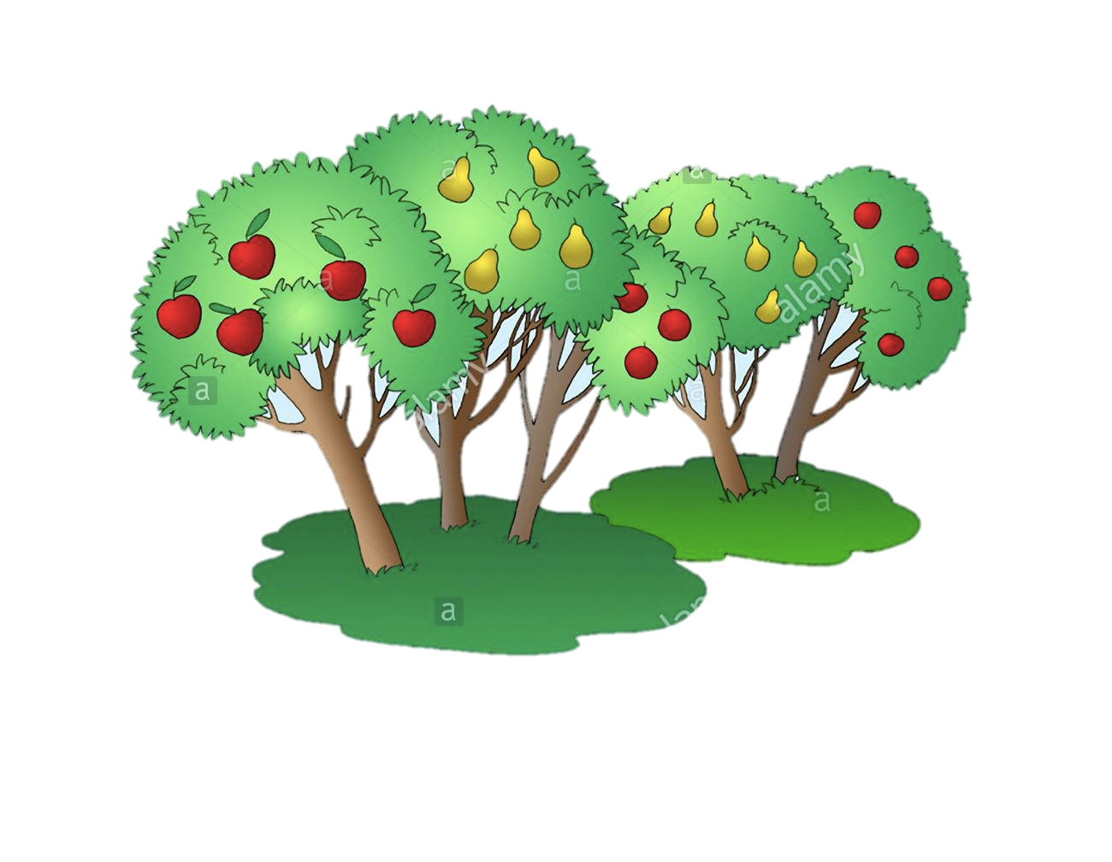
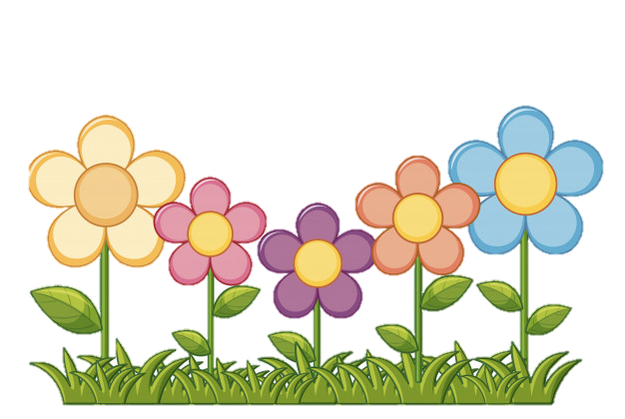
En el campo hay mucha vegetación y arboles frutales
Peros
Manzano

Slide 6
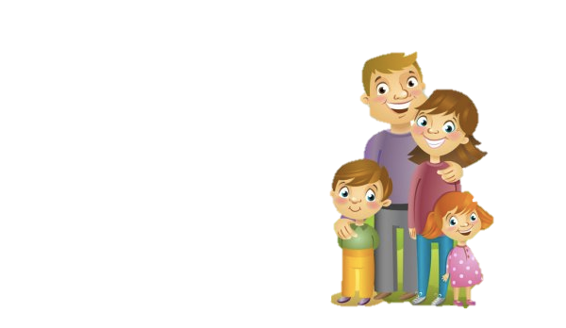
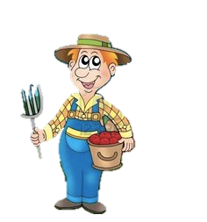
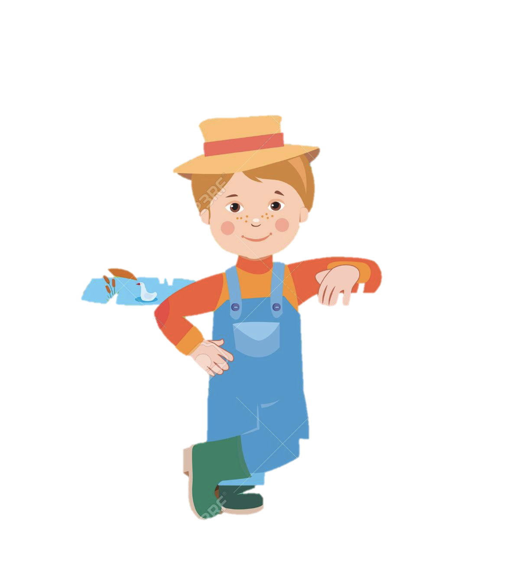
El campo es tan grande que las casas están muy separadas
Es por ello que viven muy pocas personas en el mismo lugar

Slide 7
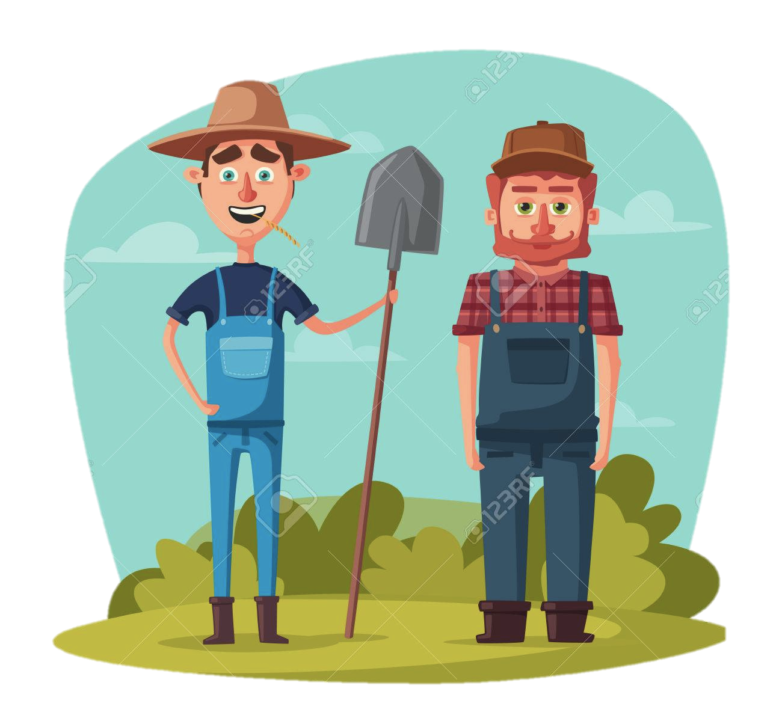
Las personas que viven en el campo trabajan la tierra.

Slide 8
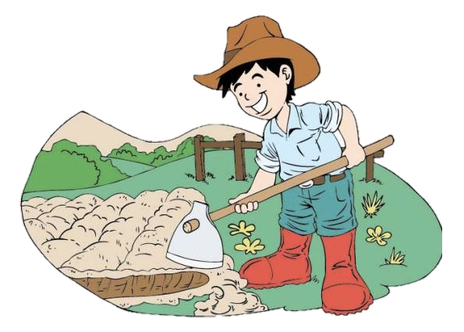
SIEMBRAN

Slide 9
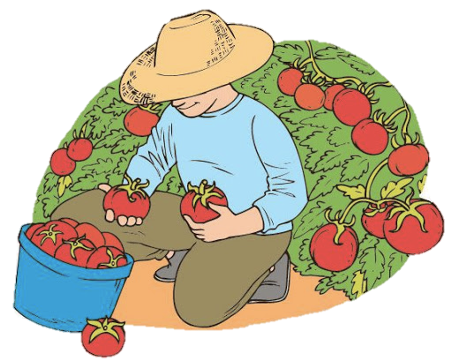
COSECHAN

Slide 10
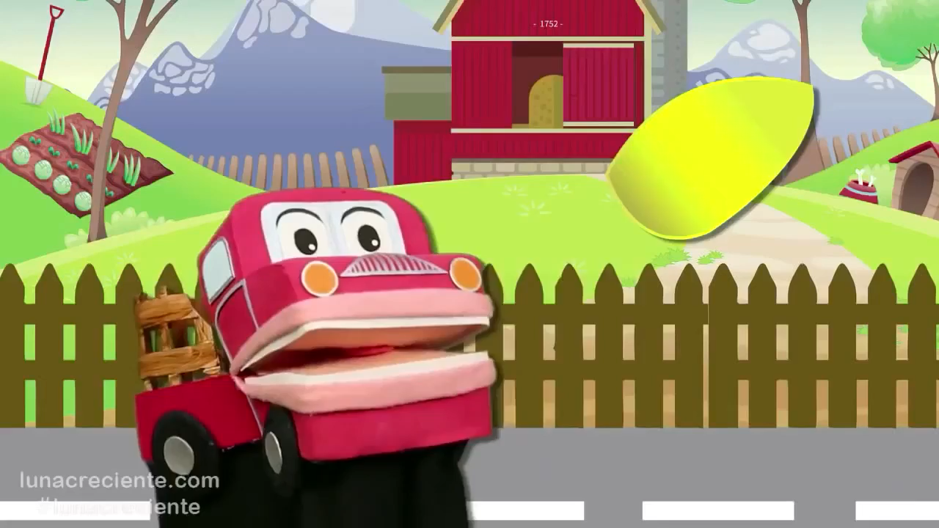

Slide 11
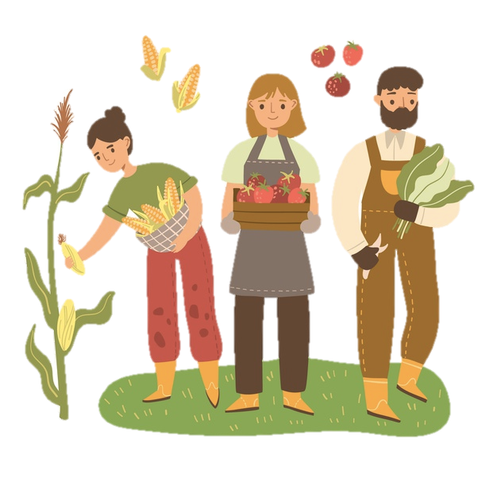
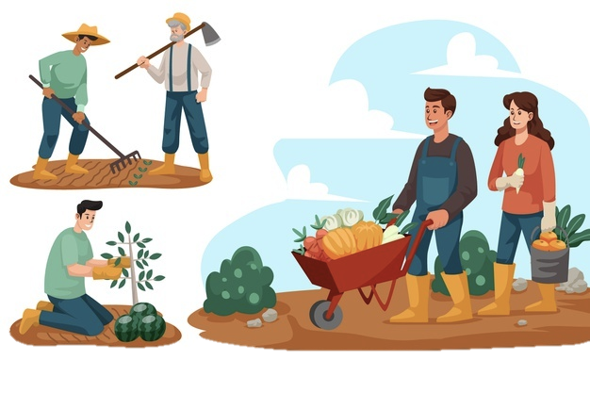
De lo que siembran sacan alimentos para el hogar o para vender.

Slide 12
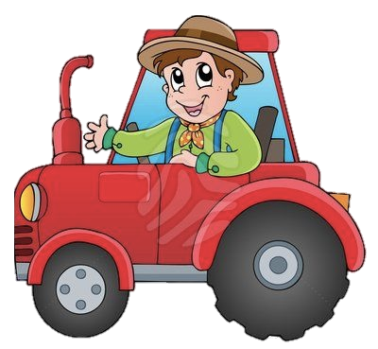
Algunos medios de transportes que utilizan en el campo son:
Tractor
Para trasladar, animales, plantas, cosechas, etc.

Slide 13
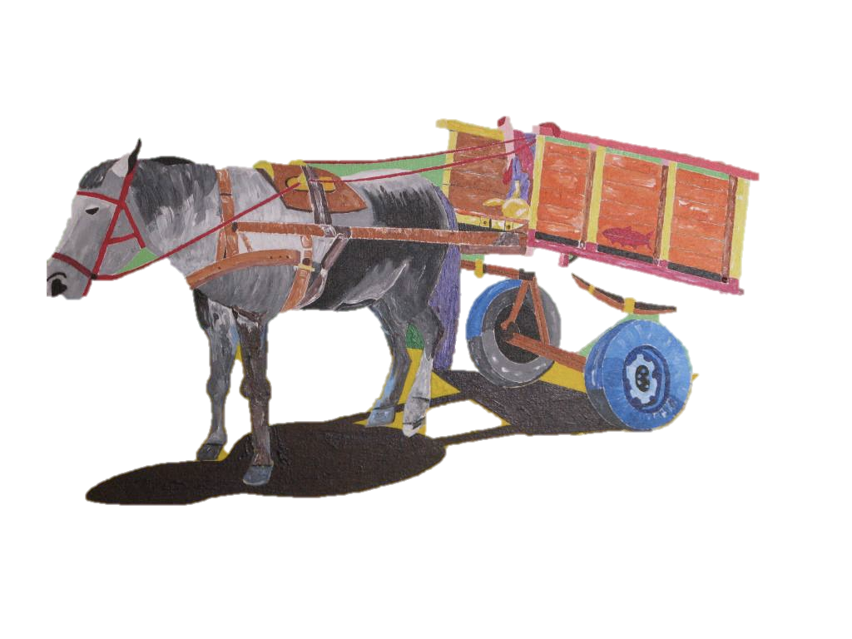
Algunos medios de transportes que utilizan en el campo son:
Carretón
Para trasladar personas y cargas pesadas como leña, alimentos.
Notes:
Tractor

Slide 14
La vida en el campo es muy bella, ya que siempre podemos respirar de un aire limpio y además se pueden hacer diferentes actividades junto a la familia.

